Slide 1
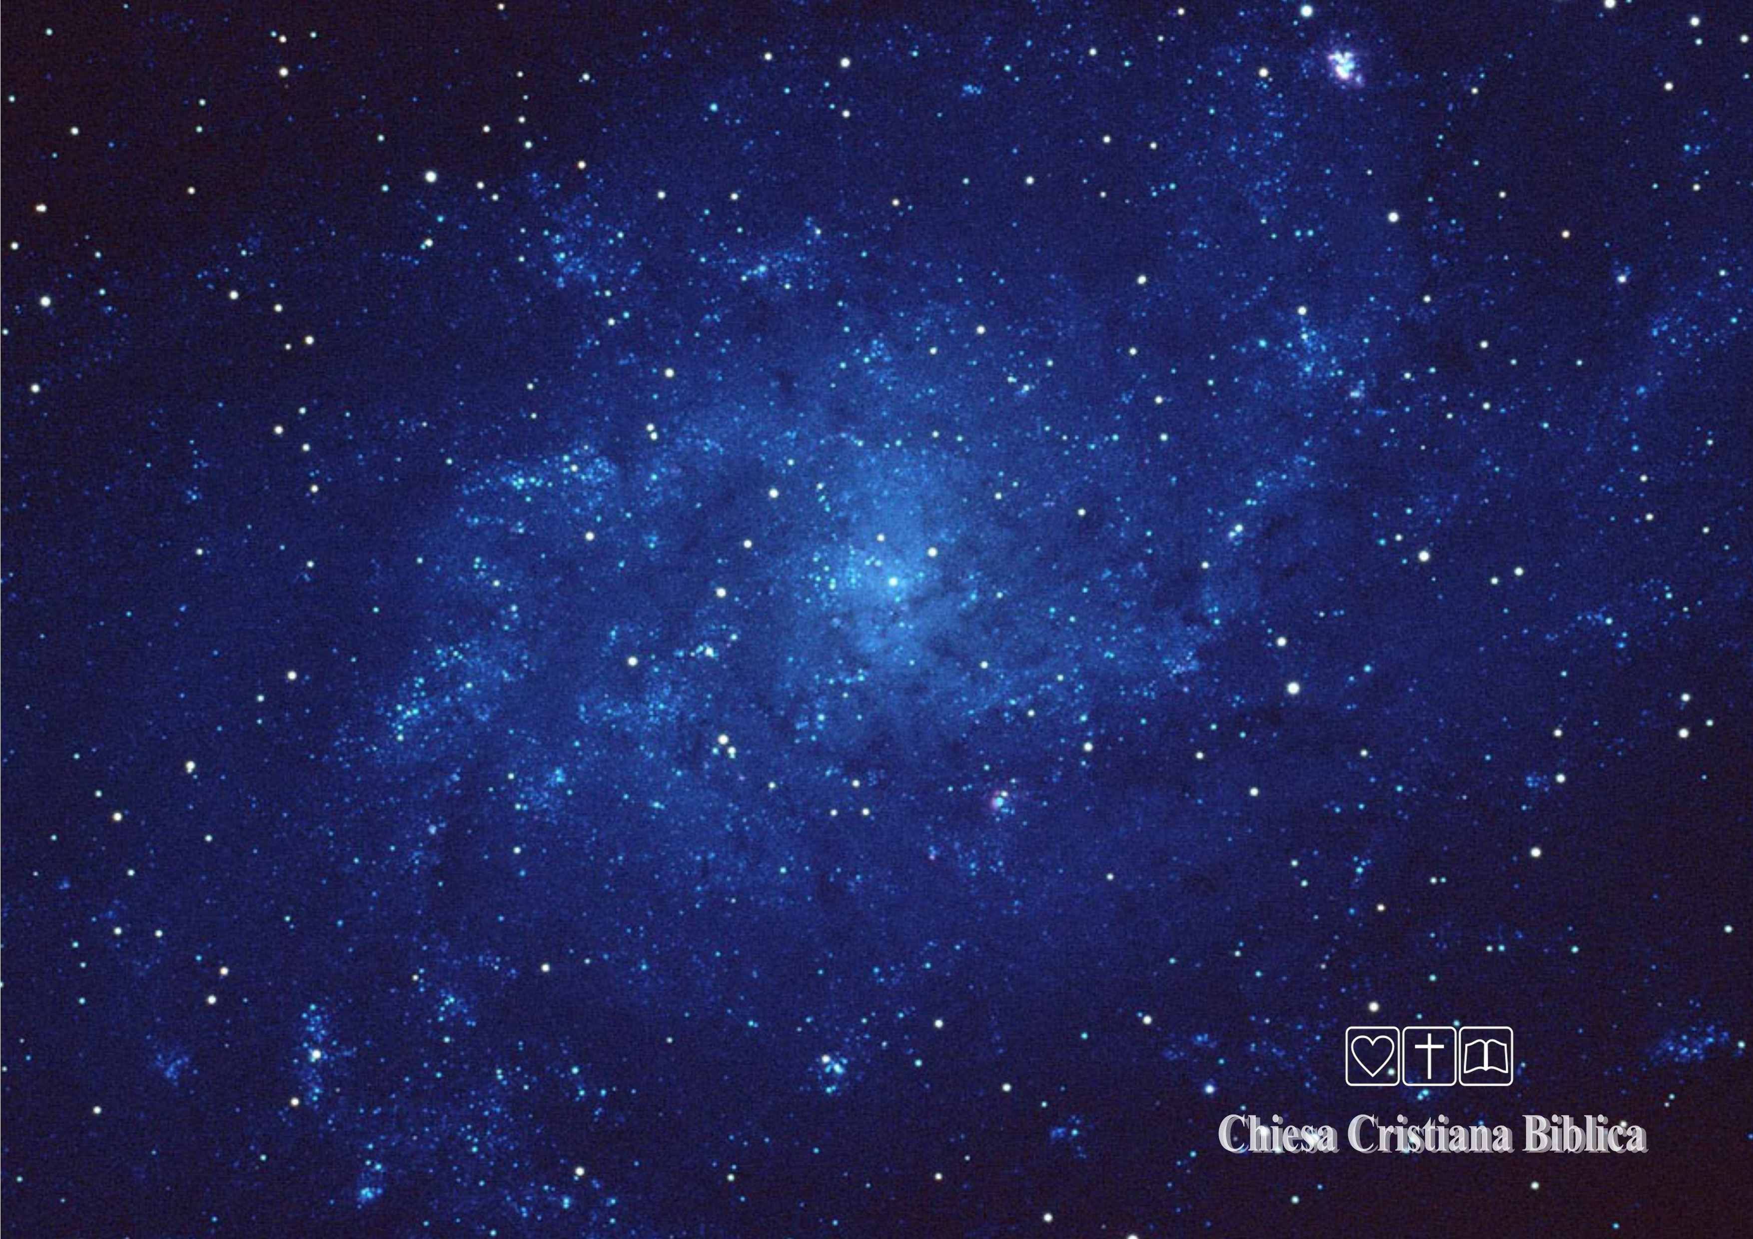
Cristo vive in me
Alleluia,
Cristo vive in me
La morte nella tomba
non l'ha potuto trattener
Gesù è risorto,
Egli vive, Egli vive
Notes:
1

Slide 2
Egli è l'Alfa e l'Omega,
il principio e l'ultimo
Il peccato ha sconfitto
e mi ha dato libertà
L'Agnel di Dio è risorto,
Gesù vive, Gesù vive
Alleluia Cristo vive in me!
Notes:
2

Slide 3
Alleluia,
Cristo vive in me
La morte nella tomba
non l'ha potuto trattener
Gesù è risorto,
Egli vive, Egli vive
Notes:
3

Slide 4
Egli è l'Alfa e l'Omega,
il principio e l'ultimo
Il peccato ha sconfitto
e mi ha dato libertà
L'Agnel di Dio è risorto,
Gesù vive, Gesù vive
Alleluia Cristo vive in me!
fine
Notes:
4

